Slide 1

2021

Slide 2


INFORME DE GESTIÓN GERENCIA GENERAL ENERO – JUNIO 2021
MARCO JURÍDICO
El Código Municipal para el Distrito Metropolitano de Quito, literal f) del artículo I.2.88, señala, entre los deberes y atribuciones del/la Gerente General, el siguiente:
    “Informar semestralmente al Directorio de las gestiones administrativas, financieras y técnicas, así como de los trabajos ejecutados…”

Slide 3
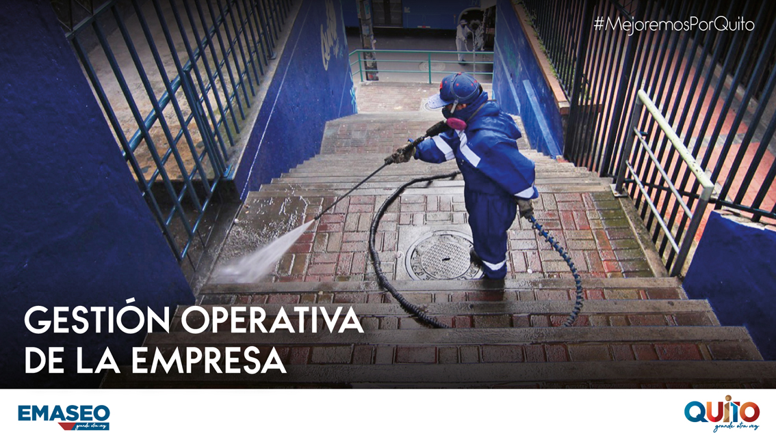

Slide 4
INFORME DE GESTIÓN GERENCIA GENERAL ENERO – JUNIO 2021
GESTIÓN OPERATIVA / OPERATIVIDAD DE LOS SERVICIOS DE ASEO Y RECOLECCIÓN DE RESIDUOS SÓLIDOS
Enero-junio 2021
En el primer semestre de 2021 se normalizó la prestación de la mayoría de los servicios de aseo y recolección que en 2020 fueron afectados por el COVID19.
El servicio de limpieza en eventos públicos se mantuvo suspendido, cumpliendo las disposiciones del COE Nacional y Local.
Por efectos de la pandemia, tres servicios se prestaron con restricciones:
Recolección de residuos voluminosos
Baterías sanitarias
Mingas
No. | SERVICIOS | ESTADO
1 | Recolección a Pie de vereda | Operativo
2 | Recolección contenerizada de superficie | Operativo
3 | Recolección contenerizada soterrada | Operativo
4 | Recolección a Mayores Productores | Operativo
5 | Recolección Diferenciada | Operativo
6 | Recolección de Residuos Voluminosos * | Operativo
7 | Recolección de Residuos Industriales no peligrosos | Operativo
8 | Recolección de cadáveres de fauna urbana en el espacio público | Operativo
9 | Barrido manual | Operativo
10 | Barrido mecánico | Operativo
11 | Limpieza de puntos críticos | Operativo
12 | Limpieza en eventos públicos | Suspendido
13 | Baterías sanitarias *s | Operativo
14 | Hidrolavado | Operativo
15 | Mingas * | Operativo
* Este servicio se prestó con restricciones.
Fuente: Coordinación General Técnica

Slide 5
INFORME DE GESTIÓN GERENCIA GENERAL ENERO – JUNIO 2021
EMASEO EP: Recolección Total de Residuos Sólidos
Enero – Junio 2021
(En toneladas)
Meses | Recolección de RS - EMASEO EP | Recolección de RS – Parroquias Delegadas | RECOLECCIÓN TOTAL DE RS DOMICILIARIOS | Recolección de Residuos industriales no peligrosos | Recolección de Residuos Voluminosos (Tereques) | RECOLECCIÓN TOTAL DE RS NO DOMICILIARIOS | RECOLECCIÓN TOTAL DE RS
 | (A) | ( B ) | (C=A+B) | ( D ) | ( E ) | (F=D+E) | (G=C+F)
Enero | 59.228 | 2.079 | 61.306 | 1.957 | 190 | 2.147 | 63.453
Febrero | 52.957 | 1.898 | 54.855 | 747 | 162 | 909 | 55.764
Marzo | 64.170 | 2.306 | 66.477 | 799 | 135 | 934 | 67.411
Abril | 60.471 | 1.832 | 62.303 | 747 | 247 | 995 | 63.298
Mayo | 62.279 | 2.263 | 64.542 | 904 | 52 | 956 | 65.498
Junio | 60.582 | 2.162 | 62.743 | 767 | 74 | 841 | 63.584
Total | 359.687 | 12.540 | 372.226 | 5.921 | 860 | 6.782 | 379.008
Fuente: Coordinación General Técnica

Slide 6
GESTIÓN OPERATIVA / ACTIVIDADES RELEVANTES
INFORME DE GESTIÓN GERENCIA GENERAL ENERO – JUNIO 2021
Barrido Manual
Rediseño del Servicio de Barrido Manual en la Administración Manuela Sáenz
A finales del primer semestre se rediseñaron 145 rutas del servicio de barrido manual en la Administración Zonal Manuela Sáenz, que serán atendidas por 120 personas en tres horarios de trabajo: diurno, vespertino y nocturno.
Este servicio se rediseñó debido a que las actividades productivas se están reactivando, el flujo de personas se va normalizando, han proliferado los vendedores informales y las personas en condición de calle, lo que ha ocasionado un mayor incremento en la disposición de residuos sólidos en el espacio público a ser atendido.
Notes:
QUÉ SE DESCONCENTRÓ

Slide 7
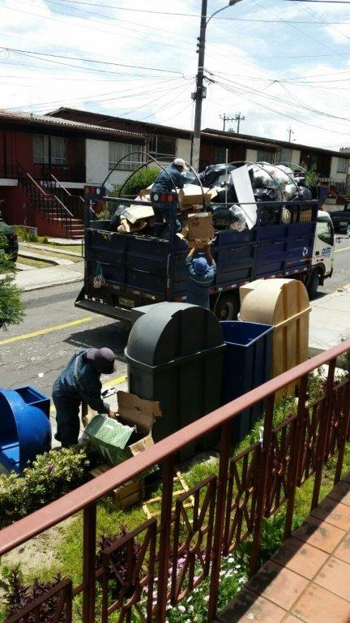
GESTIÓN OPERATIVA / ACTIVIDADES RELEVANTES
INFORME DE GESTIÓN GERENCIA GENERAL ENERO – JUNIO 2021
Recolección Diferenciada
Durante el primer semestre de 2021, se intensificó el trabajo en varias zonas del DMQ en las que se venía interviniendo anteriormente, aplicando estrategias técnicas y operativas para incrementar la recuperación de Residuos Sólidos Reciclables (RSR), con la adecuada vinculación de los recicladores de base.
Meses | Recolección de RSR Toneladas |  | Variaciones
 | 2020 (A) | 2021 (B) | Absoluta C=B-A | Relativa (%) D=C/A
Enero | 301,35 | 105,10 | -196,25 | -65,12
Febrero | 305,00 | 110,75 | -194,25 | -63,69
Marzo | 101,38 | 168,70 | 67,32 | 66,40
Abril | - | 188,20 | 188,20 | -
Mayo | - | 180,87 | 180,87 | -
Junio | - | 177,25 | 177,25 | -
Total | 707,73 | 930,87 | 223,14 | 31,53

Slide 8


GESTIÓN OPERATIVA / ACTIVIDADES RELEVANTES
INFORME DE GESTIÓN GERENCIA GENERAL ENERO – JUNIO 2021
Limpieza y protección de quebradas
EMASEO EP trabajó en los operativos de limpieza y protección de quebradas, que tenían el propósito de:
Proteger la quebrada, el hábitat y el ecosistema;
Desalojar los residuos sólidos domiciliarios, residuos asimilables a domésticos, residuos voluminosos y escombros en los filos de quebrada, zonas de ladera y en cuencas bajas de los ríos; y,
Adecentar el perímetro de las quebradas.
SITIO DE INTERVENCIÓN | Número de intervenciones | Toneladas recolectadas
Quebrada Cachamama (Pazhuayco) | 2 | 6.0
Quebrada Chaquishcahuayco | 2 | 3.5
Cuenca baja del Río Monjas (sector Ciudad Bicentenario) | 2 | 3.0
Quebrada del Río Chiche | 2 | 5.0
Limpieza de la Vía Nono | 2 | 1.5
Total | 10 | 19.0

Slide 9
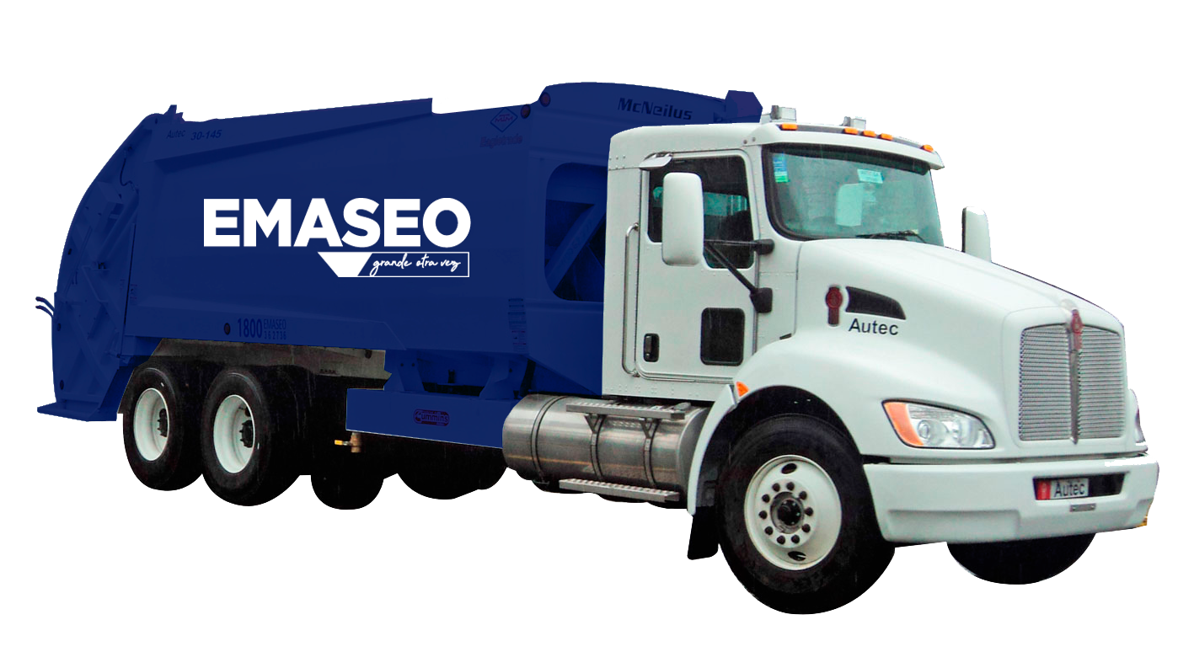

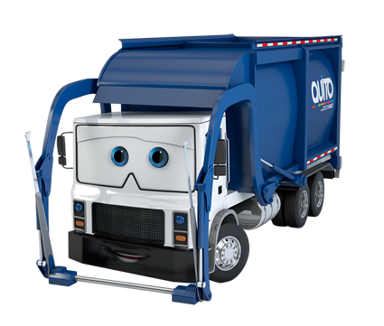

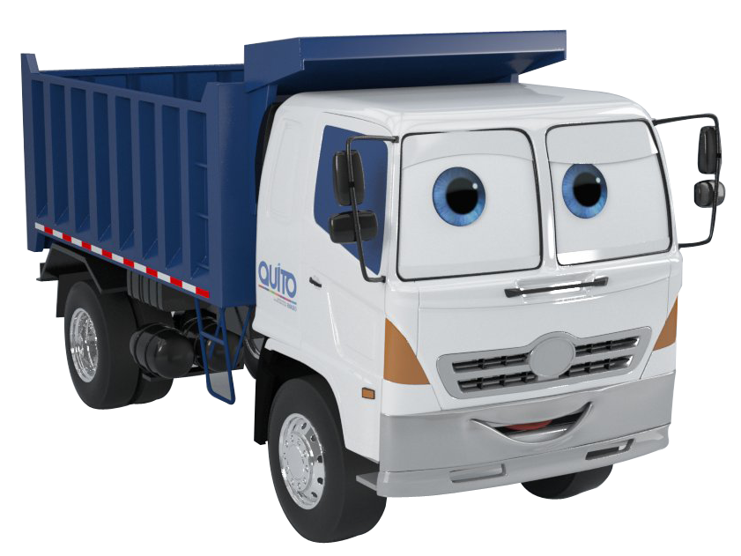
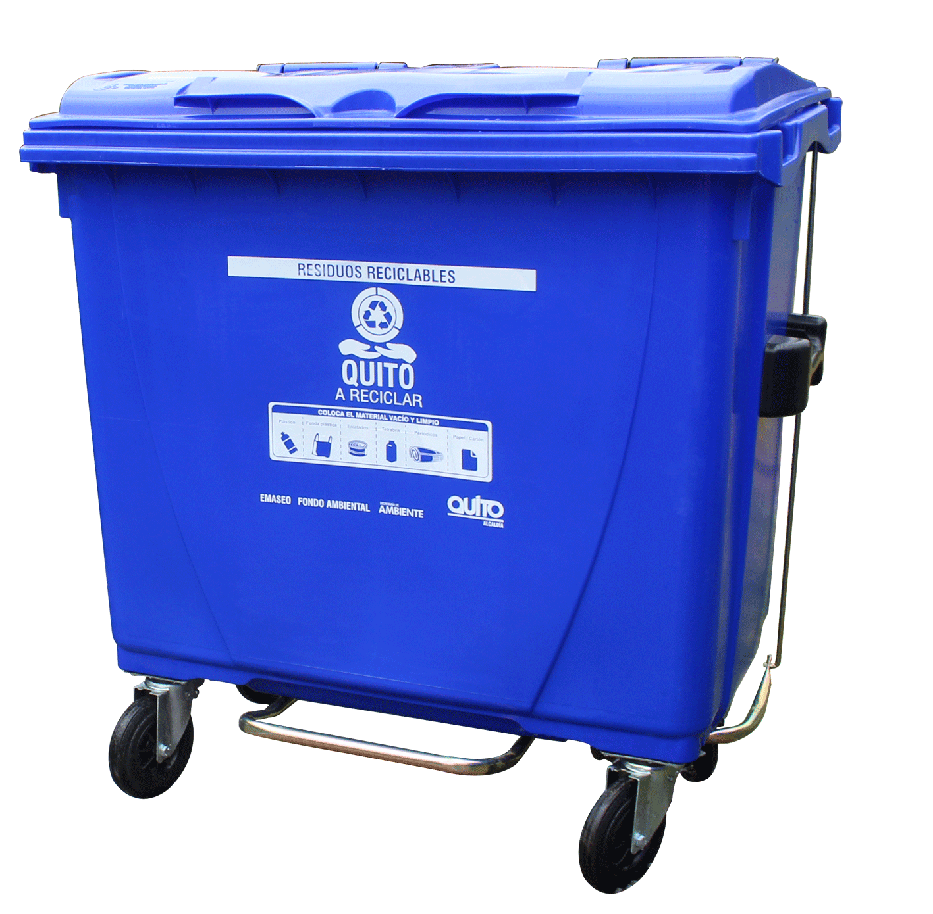
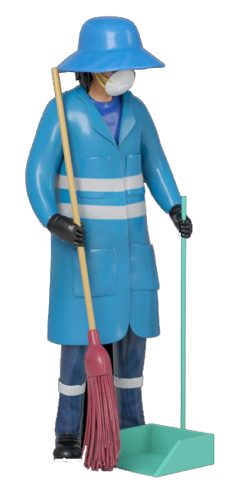
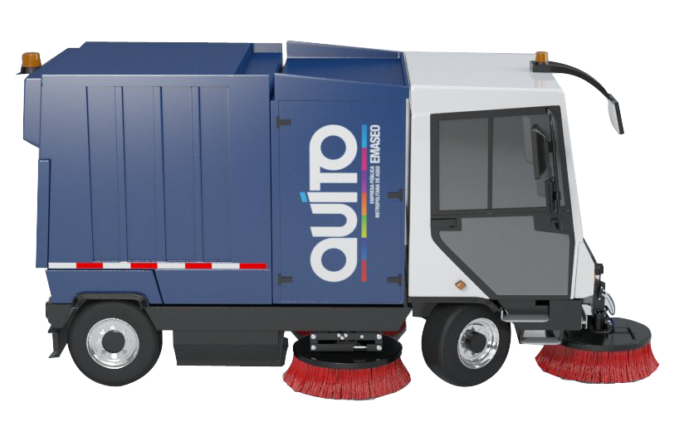
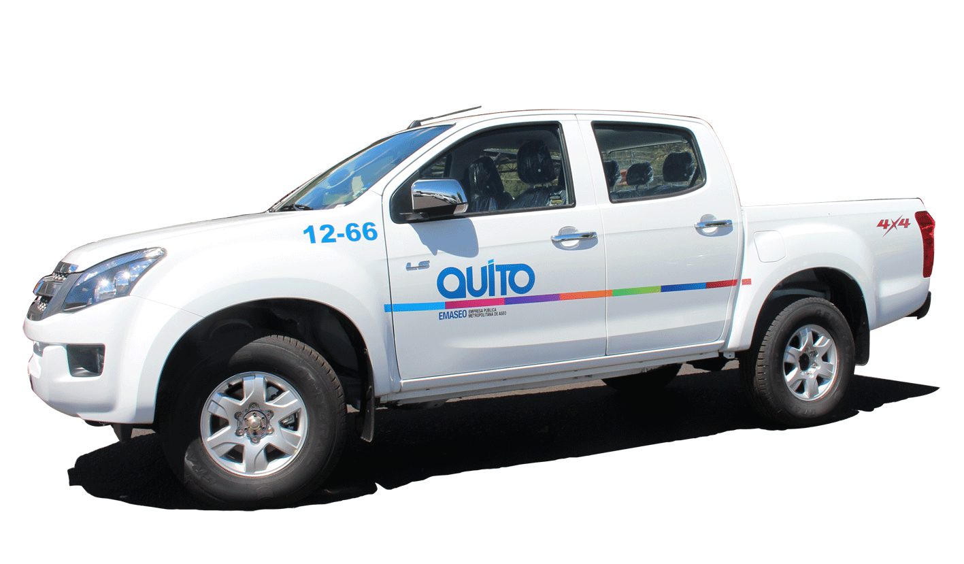


GESTIÓN OPERATIVA / ACTIVIDADES RELEVANTES
INFORME DE GESTIÓN GERENCIA GENERAL ENERO – JUNIO 2021
OPERACIÓN DEL SERVICIO PRIMER SEMESTRE 2021
Servicio de Hidrolavado
Limpieza de Parques, Mercados Plazas y Hospitales.
Servicio Recolección de Residuos Sólidos
379,008 Tn recolectadas
(enero-junio)
2.094 Tn promedio día
Servicio Recolección Diferenciada
930,87 Tn recuperadas
Servicio Recolección Desechos Peligrosos Especiales
12,23 toneladas: pilas y baterías, focos y fluorescentes, medicinas caducadas, envases vacíos de pinturas, lacas y electrónicos pequeños
Servicio Mingas y Tereques
10 Mingas realizadas
100 Tn de residuos voluminosos
Servicio de Barrido
151.215 kms
Servicio Recolección Animales al Cielo
1.217 animales recolectados
  15,01 Tn

Slide 10
GESTIÓN OPERATIVA / ACTIVIDADES RELEVANTES
INFORME DE GESTIÓN GERENCIA GENERAL ENERO – JUNIO 2021
Gestión Ambiental-Licencia Ambiental
Auditoría Ambiental de Cumplimiento en Conjunción
En enero de 2021 se desarrolló la revisión documental y de campo de la Auditoría Ambiental de Cumplimiento de los “Procesos, Instalaciones y Operaciones de EMASEO EP”.
El informe de actualización del PMA se entregó Al MAATE en febrero, para su pronunciamiento, y está pendiente.
Seguimiento a la aplicación de las actividades del Plan de Manejo Ambiental – PMA
En mayo 2021, se desarrolló el seguimiento interno del PMA, en el cual se estableció un cumplimiento del 85%.
Para atender los hallazgos se elaboró un Plan de Acción para su ejecución hasta noviembre de 2021.
Certificación para el transporte terrestre de desechos peligrosos/especiales,
Otorgado por el Ministerio de Ambiente, Agua y Transición Ecológica, de los 2 conductores responsables de esta actividad.
Monitoreos Ambientales
Monitoreos de descargas líquidas, ruido y biótico, y entrega de los reportes a la Autoridad Ambiental.
Gestión de residuos peligrosos
Entregas de residuos peligrosos provenientes de los talleres mecánicos a gestores ambientales autorizados.
Regularización a través del Sistema Único de Información Ambiental – SUIA
  Registro del servicio “Animales al Cielo”, en el SUIA.
  Gestión para la obtención de los Registros de Generador de Residuos Peligrosos para los Centros de Operaciones La Occidental y La Forestal.

Slide 11
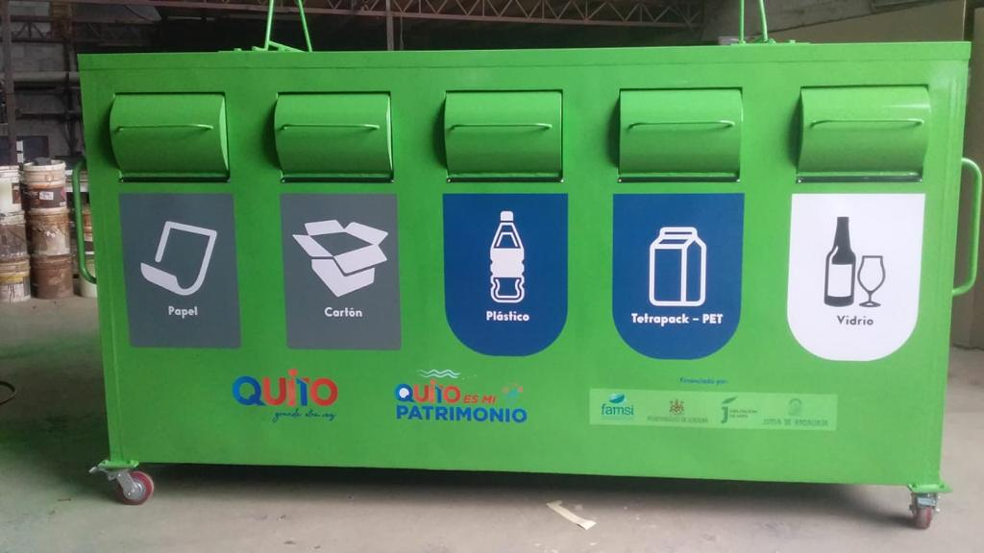
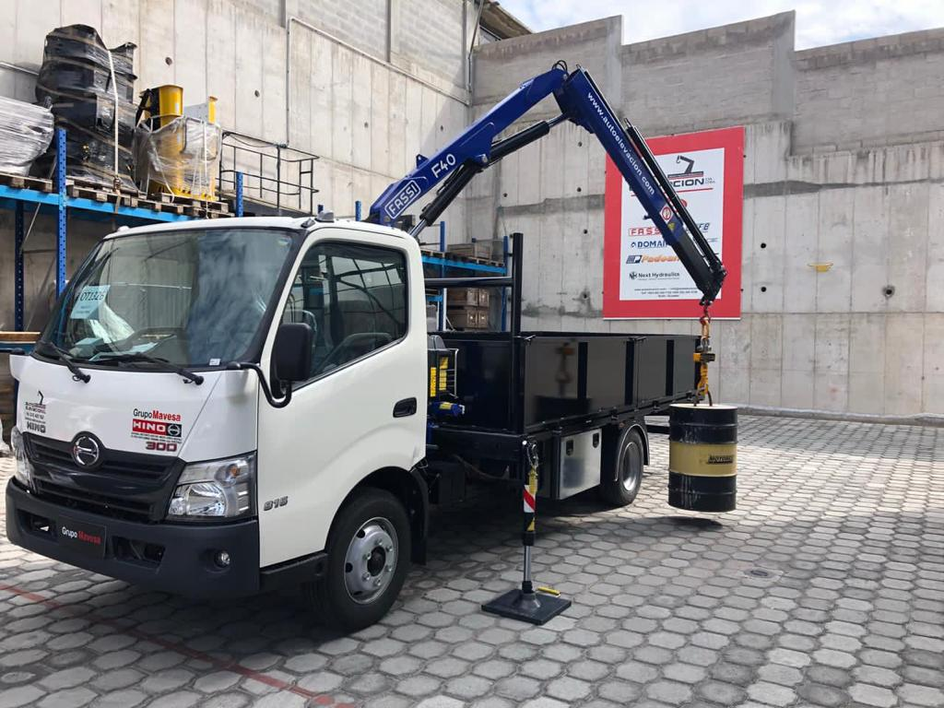
GESTIÓN OPERATIVA / ACTIVIDADES RELEVANTES
INFORME DE GESTIÓN GERENCIA GENERAL ENERO – JUNIO 2021
GESTIÓN AMBIENTAL - FAMSI
En el marco de la Cooperación con el Fondo Andaluz de Municipios para la Solidaridad Internacional, FAMSI, se gestionó la donación de 9 Ecopuntos y una maquinaria que permite la disposición y transporte de los residuos desde el Centro Histórico hasta los CEGAMS.
Ecopunto
Camión tipo Canter

Slide 12
GESTIÓN OPERATIVA DE LA EMPRESA
INFORME DE GESTIÓN GERENCIA GENERAL ENERO – JUNIO 2021

Slide 13
GESTIÓN DE MAQUINARIA Y EQUIPO
INFORME DE GESTIÓN GERENCIA GENERAL ENERO – JUNIO 2021
PROCESOS DE ADQUISICIÓN DE MAQUINARIA Y EQUIPO
PRIMER SEMESTRE 2021
Etapa de contratación | Concepto contratación
Adjudicado | 1. Repuestos de Motor Cummins
 | 2. Lubricantes
 | 3. Repuestos Kenworth International
Fase Pre-contractual | 1. Servicio de Diagnóstico y Rectificación de motores
En Elaboración | 1. Reencauche
 | 2. Neumáticos no catalogados
 | 3. Filtros
 | 4. Herramientas
 | 5. Acero
 | 6. Soldadura
 | 7. Baterías
 | 8. Repuestos Hino
 | 9. Repuestos JAC
Para preservar la maquinaria, se estableció un plan de mantenimiento que sirve de base para los procesos de adquisición de repuestos e insumos para la flota.
En el primer semestre se completaron los 3 procesos de adquisición más importantes:
  Repuestos de motor Cummins
  Lubricantes
  Repuestos de chasis Kenworth e International.
A finales de junio, 9 procesos se encontraban en fase de elaboración para su trámite en el Sistema de Compras Públicas.

Slide 14


Slide 15
INFORME DE GESTIÓN GERENCIA GENERAL ENERO – JUNIO 2021
PLANIFICACIÓN Y GESTIÓN ESTRATÉGICA / ACTIVIDADES RELEVANTES
Planificación institucional
En el primer semestre de 2021, los objetivos y metas de las áreas que conforman EMASEO EP fueron cumplidas conforme la planificación realizada para este período de gestión.
Rendición de Cuentas 2020
  Se organizó el evento público de Rendición de Cuentas 2020 de EMASEO EP, el cual llevó a cabo el 18 de junio de 2020, de forma virtual.
Cumplimiento de la Ley de Transparencia, LOTAIP
  EMASEO EP cumplió las disposiciones establecidas en la LOTAIP. Los resultados obtenidos por la Empresa en la primera y segunda verificación al cumplimiento del Art. 7 de la LOTAIP, alcanzaron el 95% y 100%, respectivamente, porcentajes que la ubicaron en el primer lugar entre las 21 entidades municipales evaluadas.
  Sistema Mi Ciudad
  Mensualmente se registró la información de la Planificación institucional, debidamente coordinada con la Secretaría General de Planificación.

Slide 16
INFORME DE GESTIÓN GERENCIA GENERAL 1 ENERO -30 JUNIO 2021
CALIDAD Y CONTROL DE PROCESOS / ACTIVIDADES RELEVANTES
Procesos institucionales
Desde el segundo semestre de 2019 hasta junio de 2021, el Comité de Calidad y Desarrollo Institucional aprobó 69 documentos institucionales (procedimientos, instructivos y manuales de usuarios), que frente a la meta estratégica de 92 documentos planificados para el año 2021, significa el 75% de cumplimiento.
En el primer semestre de este año se revisaron y actualizaron 21 documentos adicionales que una vez aprobados por el Comité contribuirán al cumplimiento de la meta estratégica establecida para el año 2021.
Seguimiento al cumplimiento de recomendaciones emitidas por el Órgano de Control
A junio de 2021, la Empresa recibió un total de 16 informes aprobados por la CGE con un total de 189 recomendaciones, que significó un aumento de 12 recomendaciones respecto a 2020 (incremento de 6,78%).
Se priorizaron las acciones de seguimiento al cumplimiento de recomendaciones de Auditoría, lo que permitió aumentar su cumplimiento y reducir el número de recomendaciones En Proceso de Cumplimiento y No Cumplidas.
El número de recomendaciones cumplidas aumentó en 23 en comparación con el número de recomendaciones registradas a diciembre de 2020.

Slide 17
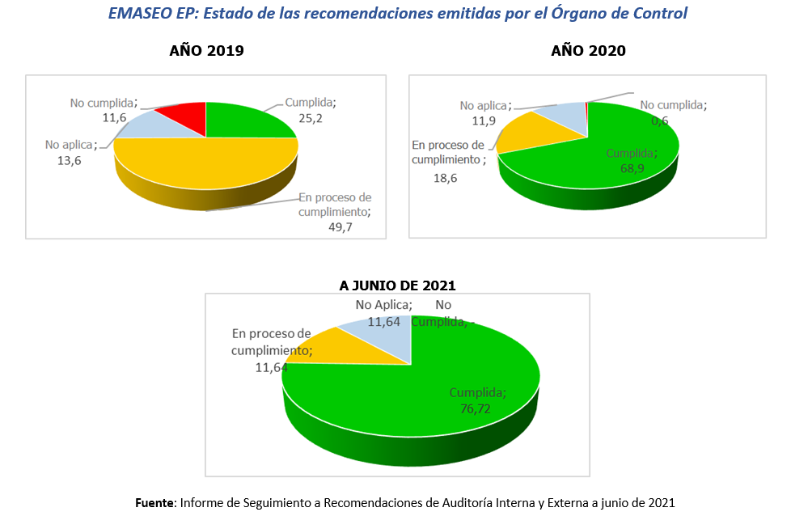
INFORME DE GESTIÓN GERENCIA GENERAL 1 ENERO -30 JUNIO 2021
2019
2020
147 recomendaciones
177 recomendaciones
2021
189 recomendaciones

Slide 18
INFORME DE GESTIÓN GERENCIA GENERAL ENERO– JUNIO 2021
MARKETING, COMUNICACIÓN SOCIAL Y
RELACIONES PÚBLICAS / ACTIVIDADES RELEVANTES
Presencia en medios
221 apariciones en los medios de comunicación (radio, prensa, televisión y portales web), mediante las cuales se informó a la comunidad, las acciones de la Empresa.
Elaboración y difusión de 38 boletines de prensa.
EMASEO EP ahorró USD 297.099,50 por concepto de freepress (utilización de espacios en los medios de comunicación sin costo para la Empresa).
En redes sociales, se publicaron 1.852 piezas gráficas y se difundieron 76 videos, que permitieron alcanzar 2,5 millones de visualizaciones en redes sociales.

Slide 19


INFORME DE GESTIÓN GERENCIA GENERAL ENERO– JUNIO 2021
TECNOLOGÍA DE LA INFORMACIÓN Y COMUNICACIÓN / ACTIVIDADES RELEVANTES
DESARROLLO
Desarrollo y Mejora del SGO (Sistema de Gestión de Operaciones).
Implementación del Portal Ciudadano.
    Sistema de Digitalización de Documentos para Secretaría General.
INFRAESTRUCTURA
REDES/COMUNICACIONES
    Migración de Sistemas Operativos en Servidores
Servicio de enlace de voz y datos para cámaras de videovigilancia y perifoneo.

Slide 20

INFORME DE GESTIÓN GERENCIA GENERAL ENERO- JUNIO 2021
GESTIÓN DE CONTRATACIÓN PÚBLICA/ ACTIVIDADES RELEVANTES
PROCESOS DE CONTRATACIÓN ADJUDICADOS, DECLARADOS DESIERTOS Y CANCELADOS
Tipo de Contrato | Ejecución de Contrato | Cancelados | Declarados Desiertos | Suspendido | Total
Subasta inversa | 4 | 1 | 6 | 1 | 12
Licitación | - | 1 | - | - | 1
Régimen especial | 2 | - | 1 | - | 3
Menor cuantía | - | - | 1 | - | 1
Total | 6 | 2 | 8 | 1 | 17
ESTADO | TOTAL
CONTRATOS SUSCRITOS | 10
TERMINACIÓN DE CONTRATO POR MUTUO ACUERDO | 1

Slide 21

INFORME DE GESTIÓN GERENCIA GENERAL ENERO- DICIEMBRE 2020
GESTIÓN DE PATROCINIO/ ACTIVIDADES RELEVANTES
(Enero-junio 2021)
PROCESOS CONSTITUCIONALES
  2 Acciones de protección.
PROCESOS JUDICIALES
  2 Procesos administrativos en el Tribunal Contencioso Administrativo.
  7 Procesos laborales.
PROCESOS PENALES
  7 Procesos de tránsito.
  3 Delitos contra la eficiencia de la Administración Pública.
PROCESOS ADMINISTRATIVOS
  11 Vistos Buenos.
IMPUGNACIONES ADMINISTRATIVAS
  2 Impugnaciones administrativas ante el IESS.
Otras actividades:
Se emitieron 21 criterios jurídicos.
Se gestionó la firma de 2 nuevos convenios.
Se firmó un Acta de Finiquito.
Se revisó la base normativa de Instructivos / Procedimientos Institucionales previo a su remisión al Comité de Gestión de la Calidad del Servicio y Desarrollo Institucional.

Slide 22


Slide 23
GESTIÓN FINANCIERA / ACTIVIDADES RELEVANTES
INFORME DE GESTIÓN GERENCIA GENERAL ENERO- DICIEMBRE 2020
Ejecución presupuestaria de Ingresos al 30 de junio de 2021. En USD
PARTIDA | DESCRIPCIÓN PARTIDA | CODIFICADO | DEVENGADO | EJECUTADO | %DEVENGADO/ CODIFICADO | %EJECUTADO/ CODIFICADO
1 | INGRESOS CORRIENTES | 59.539.394,02 | 22.762.973,74 | 18.474.837,03 | 38% | 31%
1.3 | TASAS Y CONTRIBUCIONES | 58.418.673,96 | 22.213.301,70 | 17.951.135,42 | 38% | 31%
130116 | RECOLECCIÓN DE BASURA Y ASEO PÚBLICO | 58.401.525,34 | 22.213.301,70 | 17.951.135,42 | 15% | 9%
130199 | OTRAS TASAS | 17.148,62 | - | - | 0% | 0%
1.4 | VENTA DE BIENES Y SERVICIOS | 410.846,00 | - | - | 0% | 0%
140399 | OTROS SERVICIOS TECNICOS ESPECIALIZA | 410.846,00 | - | - | 0% | 0%
1.7 | RENTA DE INVERSIONES Y MULTAS | 477.048,08 | 317.872,79 | 313.999,84 | 67% | 66%
170204 | RENTAS POR ARRENDAMIENTO DE MAQUINARIA Y EQUIPO | 91.093,20 | 35.022,77 | 31.572,25 | 22% | 21%
170299 | OTRAS RENTAS DE ARRENDAM.DE BIENES | 5.760,00 | 4.262,43 | 3.840,00 | 74% | 74%
170404 | INCUMPLIMIENTO DE CONTRATOS | 380.194,88 | 278.587,59 | 278.587,59 | 58% | 58%
1.9 | RENTA DE INVERSIONES Y MULTAS | 232.825,98 | 231.799,25 | 209.701,77 | 100% | 90%
190201 | INDEMNIZACIONES POR SINIESTROS | 28.659,60 | 22.982,00 | 14.423,46 | 91% | 91%
190499 | OTROS NO ESPECIFICADOS | 204.166,38 | 208.817,25 | 195.278,31 | 38% | 35%
3 | INGRESOS DE FINANCIAMIENTO | 21.201.773,39 | 17.332.559,24 | 17.332.559,24 | 82% | 82%
3.6 | FINANCIAMIENTO PÚBLICO INTERNO | 3.520.251,78 | - | - | 0% | 0%
360201 | DEL SECTOR PUBLICO FINANCIERO | 3.520.251,78 |  |  | 0% | 0%
3.7 | SALDOS DISPONIBLES | 6.119.216,64 | 6.119.216,64 | 6.119.216,64 | 100% | 100%
370102 | DE FONDOS DE AUTOGESTION | 6.119.216,64 | 6.119.216,64 | 6.119.216,64 | 100% | 100%
3.8 | CUENTAS PENDIENTES POR COBRAR | 11.562.304,97 | 11.213.342,60 | 11.213.342,60 | 97% | 97%
380101 | DE CUENTAS POR COBRAR | 11.347.207,86 | 11.211.573,57 | 11.211.573,57 | 78% | 78%
380107 | ANT. X DEV.EJER.ANT.EMP.PUB.BIEN/SER | 215.097,11 | 1.769,03 | 1.769,03 | 1% | 1%
TOTAL INGRESOS |  | 80.741.167,41 | 40.095.532,98 | 35.807.396,27 | 50% | 44%

Slide 24
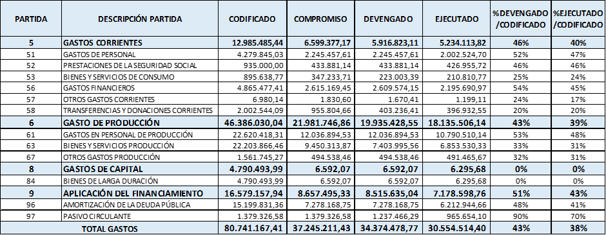
GESTIÓN FINANCIERA / ACTIVIDADES RELEVANTES
INFORME DE GESTIÓN GERENCIA GENERAL ENERO- DICIEMBRE 2020
Ejecución presupuestaria de Gastos
al 30 de junio de 2021
En USD

Slide 25
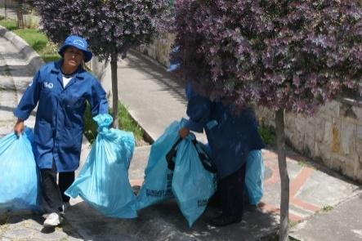
GESTIÓN DE TALENTO HUMANO / ACTIVIDADES RELEVANTES
INFORME DE GESTIÓN GERENCIA GENERAL ENERO– JUNIO 2021
Subsistema | Planes de Acción
Remuneraciones | -Homologación salarial a 56 obreros. -Definición de régimen laboral y remuneración para el nivel de supervisión en el área de operaciones. -Actualización e Implementación de un nuevo sistema de nómina.
Capacitación y entrenamientos | -Se capacitó a 1.118 servidores y obreros, frente a al total de 1.543 trabajadores. - La mayoría de los eventos de capacitación se los ejecuta con instituciones estatales, municipales o particulares, sin costo para la EMASEO EP
Régimen disciplinario | -Emisión de 25 informes para comités mixtos de justicia, para iniciar procesos administrativos de visto bueno.
Gestión del desempeño | -Finalizó la evaluación del desempeño correspondiente al 2019 -Se reformó el instructivo de evaluación de desempeño para su aplicación en el proceso de evaluación del año 2020 .
Selección de personal | -Actualización, reforma e inclusión de perfiles de cargo en el Manual de competencias y posiciones. -Ejecución de Procesos de Selección de personal y concurso de méritos y oposición abiertos

Slide 26

  GESTIÓN DE SEGURIDAD Y SALUD OCUPACIONAL
INFORME DE GESTIÓN GERENCIA GENERAL ENERO – JUNIO 2020
Entrega de Equipos de Protección Personal
Se entregaron 2.497 filtros P100 para los respiradores media cara, 5.431 guantes de cuero, y 62 equipos de protección necesarios para el desarrollo de las actividades del personal.
Ruteos e inspecciones de Seguridad Industrial a Grupos de Trabajo en Campo
Durante el primer semestre de 2021, la Unidad de Seguridad y Salud Ocupacional realizó 10 monitoreos (ruteos) en campo.
Visitas Médico Social a domicilios u hospitales
Se efectuaron 22 visitas a los trabajadores, estableciendo una integración con uno o más miembros y su entorno para conocer su medio ambiente.
Vigilancia de la salud en el marco de la pandemia derivada del COVID 19
 | Enero | Febrero | Marzo | Abril | Mayo | Junio | TOTAL
Enfermedades Respiratorias | 210 | 136 | 215 | 214 | 17 | 148 | 940
Enfermedades Gastrointestinales | 148 | 91 | 103 | 120 | 63 | 62 | 587
Enfermedades Músculo esqueléticas | 107 | 78 | 125 | 122 | 92 | 111 | 635
Enfermedades Traumatológicas | 89 | 73 | 79 | 100 | 76 | 95 | 512
TOTAL | 554 | 378 | 522 | 556 | 248 | 416 | 2.674

Slide 27
GESTIÓN ADMINISTRATIVA / ACTIVIDADES RELEVANTES
INFORME DE GESTIÓN GERENCIA GENERAL ENERO– JUNIO 2021
UNIDAD | PLANES DE ACCIÓN
Servicios Generales y Gestión Vehicular | Ampliación de la bodega de suministros para el despacho de ropa de trabajo.
 | Construcción del cuartelillo de la Briceño con la finalidad de mejorar las condiciones de uso del personal operativo que realiza actividades de barrido.
 | Mejoramiento de las instalaciones en el Centro de Operaciones de La Occidental y Centro de Operaciones de La Forestal.
 | Cancelación de valores pendientes desde el año 2011 por concepto de revisión técnica vehicular y matriculación
UNIDAD | PLANES DE ACCIÓN
Gestión de Bienes | 19.156 transacciones procesadas en las diferentes bodegas.
 | Creación de la bodega de repuestos por reparar (1)
 | Inicio de proceso de remate de chatarra y condenados
Adquisiciones | 105 adquisiciones mediante Catálogo Electrónico por un valor de USD 750.806,29
 | 49 adquisiciones mediante Ínfima Cuantía por un valor de USD 60.294,03
(1) “Existes ciertos repuestos de la flota vehicular que luego de ser usados, son susceptibles de reparación para volver a ser utilizados en los automotores, con este antecedente, la Unidad de Gestión de Bienes creó la denominada “Bodega por Reparar”, en la cual se almacenan y se lleva un control de este tipo de repuestos, hasta que la Dirección de Maquinaria y Equipo realice el proceso para la reparación de estos bienes”

Slide 28
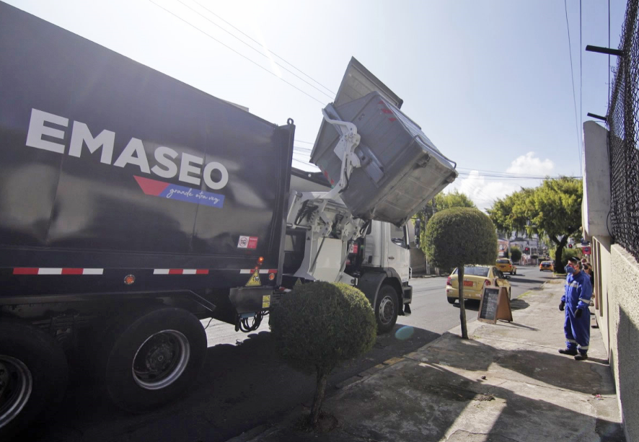
ESTADO DEL PROCESO DE ADQUISICIÓN DE FLOTA NUEVA PARA EMASEO EP

Slide 29
FORTALECIMIENTO DE LOS SERVICIOS DE RECOLECCIÓN, TRANSPORTE Y LIMPIEZA DE RESIDUOS SÓLIDOS
ANTECEDENTES
La operatividad de la flota de maquinaria y equipo puede variar de acuerdo a las condiciones de gestión del mantenimiento, operación, cantidad de turnos de trabajo, continuidad y seguimiento del mantenimiento, así como condiciones externas como orografía, clima, humedad, altura, calidad de combustibles. La operación actual se ejecuta en 2 y 3 turnos, de lunes a domingo, los 365 días del año.
De acuerdo a los estudios de necesidad de rutas, frecuencias, condiciones de generación de desechos, rutas se ha establecido la necesidad operativa mínima que debe operar cada uno de lo servicios: Recolección de Carga Posterior, Barredora Mecánica y Carga Frontal.
Se ha tomado en consideración la incorporación de Flota BACK-UP, de acuerdo al MANUAL TÉCNICO SOBRE GENERACIÓN, RECOLECCIÓN Y TRASNFERENCIA DE RESIDUOS SOLIDOS MUNICIPALES, de la SECRETARIA DE DESARROLLO SOCIAL (SEDESOL) MEXICO, en que se recomienda “el factor de reserva va del 7 al 20%”.
Las especificaciones técnicas fueron desarrolladas según las necesidades propias de la operación en el Distrito Metropolitano de Quito. Para el levantamiento del Estudio de Mercado, se realizó una convocatoria abierta en el portal institucional, con la participación de ofertas de casas comerciales nacionales e internacionales.

Slide 30
FORTALECIMIENTO DE LOS SERVICIOS DE RECOLECCIÓN, TRANSPORTE Y LIMPIEZA DE RESIDUOS SÓLIDOS
ANTECEDENTES
Mediante Memorando No. 111-CGT-2020, de 24 de marzo de 2020 y suscrito por el Coordinador General Técnico a la Gerencia General, el Informe de la operatividad de las unidades de recolección, en el que se hace un dimensionamiento de las necesidades de recursos (humanos, materiales, tecnologicos, financieros, maquinaria y equipos), para atender de forma oportuna Ia demanda de los servicios de aseo y recoleccion en el DMQ; respecto de la flota; y, “(…) se ha tomado en consideración el MANUAL TÉCNICO SOBRE GENERACIÓN, RECOLECCIÓN Y TRASNFERENCIA DE RESIDUOS SOLIDOS MUNICIPALES, de la SECRETARIA DE DESARROLLO SOCIAL (SEDESOL) MEXICO (…)”, en el citado informe se indica lo siguiente:
CARGA POSTERIOR
“(…) el factor de reserva va del 7 al 20% en este caso, consideramos que EMASEO EP actualmente tiene programada 203 rutas del servicio a pie de vereda y cada camión atiende 4 rutas semanalmente en dos turnos y dos frecuencias. Para cubrir de recolección programada necesariamente se debe contar con 51 vehículos/día. Se debe considerar que se ha adquirido 36 camiones nuevos del “Contrato de Emergencia para la Recuperación de la Flota de Empresa Publica Metropolitana de Aseo, a fin de regularizar el servicio de recolección de residuos sólidos urbanos en el distrito Metropolitano de Quito y Prestación del Servicio de Gestión y Administración Técnica de la Flota con Garantía de Operatividad (…)”.

Slide 31
FORTALECIMIENTO DE LOS SERVICIOS DE RECOLECCIÓN, TRANSPORTE Y LIMPIEZA DE RESIDUOS SÓLIDOS
ANTECEDENTES
CARGA FRONTAL
“(…) se determina que de acuerdo a las toneladas recolectadas por las volquetas es necesario contar con una (1) unidad de carga frontal, para brindar el servicio de manera adecuada con la utilización de maquinaria diseñada para este tipo de servicio, sin embargo, realizado el análisis de tiempos y movimientos, en el que se analiza los traslados y la ruta para la atención del servicio de recolección, tomando en cuenta el inicio de ruta más el traslado a cada punto de atención y las distancias hasta las estaciones de transferencia, se determina que no es posible por distancias y tiempos poder cubrir con el servicio a las industrias que actualmente presenta retraso en su atención, con lo cual es imposible cubrir con un solo vehículo a estas industrias, por tal motivo para suplir el déficit en la atención y para programar de manera adecuada los mantenimientos es necesario contar con dos (2) vehículos del tipo cargo frontal.(…)”.
BARREDORA
“(…) será necesario que la Empresa cuente con 11 barredoras mecánicas operativas. En EMASEO EP existen, en total, 10 barredoras mecánicas operativas, algunas de ellas recientemente repotenciadas, por lo que se establece que debe adquirirse, al menos, 1 barredora mecánica (…)”.

Slide 32
FORTALECIMIENTO DE LOS SERVICIOS DE RECOLECCIÓN, TRANSPORTE Y LIMPIEZA DE RESIDUOS SÓLIDOS
PROCESOS
Dentro del proceso preparatorio se requirieron elaborar sendos Informes de Necesidad, Informe Costo Beneficio y Estudio de Mercado; de esta manera se realizó la Verificación de Producción Nacional de:
  PROCESO VPN-EMASEO EP-1-2021
  2 RECOLECTORES CARGA FRONTAL PARA LA EMPRESA PÚBLICA METROPOLITANA DE ASEO
  PROCESO VPN-EMASEO EP-02-2021
  2 HIDROLAVADORAS PARA LA EMPRESA PÚBLICA METROPOLITANA DE ASEO
  PROCESO VPN-EMASEO EP-03-2021
  10 RECOLECTORES CARGA POSTERIOR PARA LA EMPRESA PÚBLICA METROPOLITANA DE ASEO
  PROCESO VPN-EMASEO EP-04-2021
  1 BARREDORA MECÁNICA PARA LA EMPRESA PÚBLICA METROPOLITANA DE ASEO
  PROCESO VPN-EMASEO EP-5-2021
  1 RECOLECTOR CARGA LATERAL PARA LA EMPRESA PÚBLICA METROPOLITANA DE ASEO

Slide 33
FORTALECIMIENTO DE LOS SERVICIOS DE RECOLECCIÓN, TRANSPORTE Y LIMPIEZA DE RESIDUOS SÓLIDOS
PROCESOS
  Una vez finalizado el proceso en el portal del SERCOP, se realizó la consulta definitiva al SERCOP, por lo que emitió las respectivas autorizaciones:
  PROCESO VPN-EMASEO EP-1-2021
  2 RECOLECTORES CARGA FRONTAL PARA LA EMPRESA PÚBLICA METROPOLITANA DE ASEO
  AUT-SERCOP-8001
  PROCESO VPN-EMASEO EP-03-2021
  10 RECOLECTORES CARGA POSTERIOR PARA LA EMPRESA PÚBLICA METROPOLITANA DE ASEO
  AUT-SERCOP-8002
  PROCESO VPN-EMASEO EP-04-2021
  1 BARREDORA MECÁNICA PARA LA EMPRESA PÚBLICA METROPOLITANA DE ASEO
  AUT-SERCOP-8003

Slide 34
FORTALECIMIENTO DE LOS SERVICIOS DE RECOLECCIÓN, TRANSPORTE Y LIMPIEZA DE RESIDUOS SÓLIDOS
DESCRIPCIÓN: CARGA FRONTAL
CANTIDAD: 2 UNIDADES
SERVICIOS: MAYORES PRODUCTORES, INDUSTRIAS (RESIDUOS NO PELIGROSOS)

Slide 35
ESPECIFICACIONES TÉCNICAS
FORTALECIMIENTO DE LOS SERVICIOS DE RECOLECCIÓN, TRANSPORTE Y LIMPIEZA DE RESIDUOS SÓLIDOS
CAJA COMPACTADORA DE CARGA FRONTAL
COMPONENTE | DESCRIPCIÓN
Capacidad de caja | Mínimo 23 Yrd3
Accionamiento | Hidráulico, con mandos desde cabina y activación manual remota.
Caja | Acero de Alta Resistencia, AR 450 Brinell o Equivalente, mínimo 5 mm
Capacidad de compactación | Relación 6:1 mínimo
Levantamiento de horquilla | Capacidad de al menos 1200 kg
Control y medida de horquilla | Medición de peso en horquilla de levantamiento
Sello de tolva | Protección de fuga de lixiviados que evite derrames durante la operación y traslado de la carga.
Tanque de Lixiviados | Capacidad de 0,1 m3, mínimo, con descarga con llave de paso
SISTEMA HIDRAÚLICO
Reservorio | 30 galones mínimo
Alertas | Alerta y bloqueo del sistema para nivel bajo de aceite y saturación de filtro.
Filtros | En la línea de succión de máximo 140 micrones
Compuerta posterior | Con cierre hidráulico y señal de aviso de afianzamiento en posición de seguros.

Slide 36
ESPECIFICACIONES TÉCNICAS
FORTALECIMIENTO DE LOS SERVICIOS DE RECOLECCIÓN, TRANSPORTE Y LIMPIEZA DE RESIDUOS SÓLIDOS
CHASIS
Modelo | 2021
Tipo | Escalera en acero de alta resistencia
Certificación | Homologación ANT
Peso Bruto Vehicular | Hasta 27000 Kg.
MOTOR
Combustible | Diésel
Potencia | Al menos 300 HP
Torque | Al menos 1100 Nm
Cilindros | Al menos 4 cilindros
Emisiones | Euro 3 o superior, con certificado de soportar combustible de 850 ppm de azufre.
SISTEMA DE TRANSMISIÓN
Tipo | Manual, Automática o Semi automática
Número de marchas | Mínimo 8 adelante (con reductora) y 1 atrás
Tracción | 6 x 4
SISTEMA DE EMBRAGUE
Tipo | Disco Seco para manuales y semiautomatiadas, convertidor de par para automáticas.
Activación | Asistido
SISTEMA DE FRENOS
Tipo | ABS, circuito doble independiente
Freno de operación | Freno neumático
Freno auxiliar | Retardador o Accionamiento con restricción de gases de escape
SUSPENSIÓN
Delantera | Ballestas con amortiguadores de doble acción
Posterior | Ballestas y amortiguadores de doble acción
DIRECCIÓN
Tipo | Asistida

Slide 37
ESPECIFICACIONES TÉCNICAS
FORTALECIMIENTO DE LOS SERVICIOS DE RECOLECCIÓN, TRANSPORTE Y LIMPIEZA DE RESIDUOS SÓLIDOS
SISTEMA DE LUCES Y SEGURIDAD
Luces adicionales | Adicional a las luces de volumen, al menos 2 balizas ámbar (una sobre cabina y una posterior, sin sobrepasar altura límite del Reglamento de Pesos y Dimensiones MTOP).
Sistema de vigilancia y control de cabina y chasis | Tacógrafo, con capacidad de almacenar información de 5 días mínimo, Sistema de grabación continúa de al menos 2 cámaras: interior cabina (1), tolva de carga (1), mínimo 64 GB con posibilidad de ser descargada a un computador y con capacidad de interconexión con el sistema de monitoreo de geolocalización (AVL) en tiempo real.
 | Radiotransmisor compatible con el sistema de comunicación de la EMASEO E.P. (Tipo Motorola DPG 500).
 | Sistema de altavoces de perifoneo.
Limitador de Carga | Sistema de registro, alamar y bloqueo al alcanzar el límite de Peso Bruto Vehicular.
Pintura | Blanco, Poliuretano de alto brillo de 120 micras mínimo
Brandeo | Lateral, según manual de Marca Municipal aprobado por EMASEO EP, identificación en las puertas número de unidad.
Reflectivo | Según NTE INEN 1155

Slide 38
ESPECIFICACIONES TÉCNICAS
FORTALECIMIENTO DE LOS SERVICIOS DE RECOLECCIÓN, TRANSPORTE Y LIMPIEZA DE RESIDUOS SÓLIDOS
CERTIFICADOS
De la Caja | Certificado de compatibilidad del sistema aliado con el chasis, emitido por el representante del chasis.
Del material | Certificado de calidad de aceros empleados, con declaración de primera parte de su uso.
Del Chasis | Certificado de homologación vehicular ANT, Certificado RTE INEN 034.
Emisiones | Certificado del cumplimiento Euro 3 o superior por organismo acreditado en RTE INEN 017. Declaración de primera parte que el motor soporta combustibles de más 850 ppm de azufre.
Distribuidor autorizado | Certificados de ser representante, distribuidor o agente comercial autorizado del Chasis y/o equipo aliado.
Taller autorizado | Presentar certificado de contar con taller o talleres de servicio autorizado de las marcas del chasis y/o equipo aliado.
Plazo de entrega | 180 días contados a partir de la entrega del anticipo.
Garantías | Serán entregadas por el apoderado o representante que este nombrado y domiciliado en el territorio ecuatoriano.
 | Garantía de fiel cumplimiento
 | Garantía de buen uso del anticipo
 | Garantía Técnica
Certificación del cumplimiento de los requisitos | Presentar actas de entrega recepción de las unidades, en las que se describan las especificaciones técnicas.

Slide 39
FORTALECIMIENTO DE LOS SERVICIOS DE RECOLECCIÓN, TRANSPORTE Y LIMPIEZA DE RESIDUOS SÓLIDOS
INFORME ECONÓMICO

Slide 40
FORTALECIMIENTO DE LOS SERVICIOS DE RECOLECCIÓN, TRANSPORTE Y LIMPIEZA DE RESIDUOS SÓLIDOS
DESCRIPCIÓN: CARGA POSTERIOR
CANTIDAD: 10 UNIDADES
SERVICIOS: PIE DE VEREDA, ISLAS SOTERRADAS

Slide 41
FORTALECIMIENTO DE LOS SERVICIOS DE RECOLECCIÓN, TRANSPORTE Y LIMPIEZA DE RESIDUOS SÓLIDOS
ESPECIFICACIONES TÉCNICAS
CAJA COMPACTADORA DE CARGA POSTERIOR
COMPONENTE | DESCRIPCIÓN
Capacidad de caja | 20 Ydrs3
Piso caja | Acero de Alta Resistencia, AR 400 Brinell o Equivalente (mínimo 6 mm)
Piso de tolva | Acero de Alta Resistencia, AR 400 Brinell o Equivalente (mínimo 6 mm)
Pared tolva | Acero de alta Resistencia (mínimo 5 mm)
Tanque de Lixiviados | Capacidad de 40 litros mínimo, con descarga con llave de paso
Sello de tolva | Protección de fuga de lixiviados que evite derrames durante la operación y traslado de la carga.
Capacidad de canastillo | 1,90 m3 mínimo
Estribos | Estribos antiderrapantes, agarraderas de apoyo, laterales y/o posteriores.
Canastillo | Con descarga de lixiviados.
Extras | Lifter regulable, para 2 contenedores de 240-360 litros hasta 1 contenedor de 1100 litros
Extras₁ | Sistema de derivación de presión, manguera de alta resistencia al impacto, 30 m mínimo, retráctil
Operación de la compactación | De aplicación combinada entre pala y corredora y panel compactador
 | Sistema automática por control de plaqueta electrónica

Slide 42
ESPECIFICACIONES TÉCNICAS
FORTALECIMIENTO DE LOS SERVICIOS DE RECOLECCIÓN, TRANSPORTE Y LIMPIEZA DE RESIDUOS SÓLIDOS
Tiempo de ciclo de operación | 24 segundos máximo
Tiempo Ciclo de descarga | 35 segundos máximo
CAPACIDAD DE COMPACTACIÓN
Fuerza de compactación | De alta compactación, 770 lbs/yrd3 mínimo
Grado de compactación | 5 a 1 mínimo
SISTEMA HIDRÁULICO
Toma de fuerza | Directo o mediante cardán
Bomba | Hidráulica de alta presión, al menos 200 BAR
Manguera y conexiones | Con protección de fricción
Recipiente hidráulico | Con capacidad de al menos 2 veces el volumen de trabajo
Sistema de filtrado | De succión tipo mesh (malla) 100 o similar
 | Filtro de retorno con Bypass 10 micros máximo
 | Filtro de respiración en tanque de 10 micros máximo
Cilindro expulsor | Cromados, Telescópicos, diámetro mínimo de 5 pulgadas
Cilindro pala | Cromados, Doble acción, mínimo de 4 pulgadas
Cilindro corredera | Cromados, Doble acción, mínimo de 4 pulgadas
Cilindro levantamiento de la tolva | Cromados, de simple acción con válvula reguladora de descarga o Doble acción con sistema de bloqueo de seguridad, mínimo de 3 pulgadas

Slide 43
ESPECIFICACIONES TÉCNICAS
FORTALECIMIENTO DE LOS SERVICIOS DE RECOLECCIÓN, TRANSPORTE Y LIMPIEZA DE RESIDUOS SÓLIDOS
CHASIS
Modelo | 2021
Tipo | Escalera en acero de alta resistencia
Certificación | Homologación ANT
MOTOR
Combustible | Diésel
Potencia | Al menos 240 HP
Torque | Al menos 880 Nm
Cilindros | Al menos 4 cilindros
Emisiones | Norma Euro 3 o su equivalente nacional y/o internacional o superior, con certificado de soportar combustible de 850 ppm de azufre.
SISTEMA DE TRANSMISIÓN
Tipo | Manual, Automática o Semiautomática
Número de marchas | Mínimo 8 adelante y 1 atrás
Tracción | 4 x 2
SISTEMA DE EMBRAGUE
Tipo | Disco Seco para manuales y semiautomática, convertidor de par para automáticas.
Activación | Asistido
SISTEMA DE FRENOS
Tipo | ABS, circuito doble independiente
Freno de operación | Freno neumático
Freno auxiliar | Retardador o Accionamiento con restricción de gases de escape
SUSPENSIÓN
Delantera | Ballestas con amortiguadores de doble acción
Posterior | Ballestas y amortiguadores de doble acción
DIRECCIÓN
Tipo | Asistida

Slide 44
ESPECIFICACIONES TÉCNICAS
FORTALECIMIENTO DE LOS SERVICIOS DE RECOLECCIÓN, TRANSPORTE Y LIMPIEZA DE RESIDUOS SÓLIDOS
SISTEMA DE LUCES Y SEGURIDAD
Luces adicionales | Adicional a las luces de volumen, al menos 2 balizas ámbar (una sobre cabina y una posterior, sin sobrepasar altura límite del Reglamento de Pesos y Dimensiones MTOP).
Sistema de vigilancia y control de cabina y chasis | Tacógrafo, con capacidad de almacenar información de 5 días mínimo, Sistema de grabación continúa de al menos 2 cámaras: interior cabina (1), tolva de carga (1), mínimo 64 GB con posibilidad de ser descargada a un computador y con capacidad de interconexión con el sistema de monitoreo de geolocalización (AVL) en tiempo real.
 | Radiotransmisor compatible con el sistema de comunicación de la EMASEO E.P. (Tipo Motorola DPG 500).
 | Sistema de altavoces de perifoneo.
Limitador de Carga | Sistema de registro, alamar y bloqueo al alcanzar el límite de Peso Bruto Vehicular.
Pintura | Blanco, Poliuretano de alto brillo de 120 micras mínimo
Brandeo | Lateral, según manual de Marca Municipal aprobado por EMASEO EP, identificación en las puertas número de unidad.
Reflectivo | Según NTE INEN 1155

Slide 45
ESPECIFICACIONES TÉCNICAS
FORTALECIMIENTO DE LOS SERVICIOS DE RECOLECCIÓN, TRANSPORTE Y LIMPIEZA DE RESIDUOS SÓLIDOS
CERTIFICADOS
De la Caja | Certificado de compatibilidad del sistema aliado con el chasis, emitido por el representante del chasis.
Del material | Certificado de calidad de aceros empleados, con declaración de primera parte de su uso.
Del Chasis | Certificado de homologación vehicular ANT, Certificado RTE INEN 034.
Emisiones | Certificado del cumplimiento Euro 3 o superior por organismo acreditado en RTE INEN 017. Declaración de primera parte que el motor soporta combustibles de más 850 ppm de azufre.
Distribuidor autorizado | Certificados de ser representante, distribuidor o agente comercial autorizado del Chasis y/o equipo aliado.
Taller autorizado | Presentar certificado de contar con taller o talleres de servicio autorizado de las marcas del chasis y/o equipo aliado.
Plazo de entrega | 180 días contados a partir de la entrega del anticipo.
Garantías | Serán entregadas por el apoderado o representante que este nombrado y domiciliado en el territorio ecuatoriano.
 | Garantía de fiel cumplimiento
 | Garantía de buen uso del anticipo
 | Garantía Técnica
Certificación del cumplimiento de los requisitos | Presentar actas de entrega recepción de las unidades, en las que se describan las especificaciones técnicas.

Slide 46
FORTALECIMIENTO DE LOS SERVICIOS DE RECOLECCIÓN, TRANSPORTE Y LIMPIEZA DE RESIDUOS SÓLIDOS
INFORME ECONÓMICO

Slide 47
FORTALECIMIENTO DE LOS SERVICIOS DE RECOLECCIÓN, TRANSPORTE Y LIMPIEZA DE RESIDUOS SÓLIDOS
DESCRIPCIÓN: BARREDORA
CANTIDAD: 1 UNIDADES
SERVICIOS: BARRIDO MECÁNICO

Slide 48
ESPECIFICACIONES TÉCNICAS
FORTALECIMIENTO DE LOS SERVICIOS DE RECOLECCIÓN, TRANSPORTE Y LIMPIEZA DE RESIDUOS SÓLIDOS
CAMION BARREDOR
COMPONENTE | DESCRIPCIÓN
Tanque de agua | mínimo 1500 litros
Material tanque de agua | Acero inoxidable o Acero con recubrimiento
Aspersores cepillo central | al menos 5
Aspersores cepillo lateral | al menos 4
Tolva | mínimo 6 m3
Material de la tolva | Acero de Alta resistencia o equivalente
Altura de descarga | mínimo 900 mm
Velocidad de traslado | mínimo 80 km/h
Velocidad de trabajo | entre 10 y 15 km/h
Sello de tolva | Protección de fuga de lixiviados que evite derrames durante la operación y traslado de la carga.
Sistema de descarga | Volteo, activación desde cabina y exterior. Ciclo automático y ciclo manual

Slide 49
ESPECIFICACIONES TÉCNICAS
FORTALECIMIENTO DE LOS SERVICIOS DE RECOLECCIÓN, TRANSPORTE Y LIMPIEZA DE RESIDUOS SÓLIDOS
CHASIS
Modelo | 2021
Tipo | Escalera en acero de alta resistencia
Certificación | Homologación ANT
Peso Bruto Vehicular | Hasta 27000 Kg.
MOTOR
Combustible | Diésel
Potencia | Al menos 240 HP
Torque | Al menos 880 Nm
Cilindros | Al menos 4 cilindros
Emisiones | Euro 3 o superior, con certificado de soportar combustible de 850 ppm de azufre.
SISTEMA DE TRANSMISIÓN
Tipo | Manual, Automática o Semi automatica
Número de marchas | Mínimo 8 adelante (con reductora) y 1 atrás
Tracción | 4 x 2
SISTEMA DE EMBRAGUE
Tipo | Disco Seco para manuales y semiautomatiadas, convertidor de par para automáticas.
Activación | Asistido
SISTEMA DE FRENOS
Tipo | ABS, circuito doble independiente
Freno de operación | Freno neumático
Freno auxiliar | Retardador o Accionamiento con restricción de gases de escape
SUSPENSIÓN
Delantera | Ballestas con amortiguadores de doble acción
Posterior | Ballestas y amortiguadores de doble acción
DIRECCIÓN
Tipo | Asistida

Slide 50
FORTALECIMIENTO DE LOS SERVICIOS DE RECOLECCIÓN, TRANSPORTE Y LIMPIEZA DE RESIDUOS SÓLIDOS
ESPECIFICACIONES TÉCNICAS
SISTEMA DE LUCES Y SEGURIDAD
Luces adicionales | Adicional a las luces de volumen, al menos 2 balizas ámbar (una sobre cabina y una posterior, sin sobrepasar altura límite del Reglamento de Pesos y Dimensiones MTOP).
Sistema de vigilancia y control de cabina y chasis | Tacógrafo, con capacidad de almacenar información de 5 días mínimo, Sistema de grabación continúa de al menos 2 cámaras: interior cabina (1), tolva de carga (1), mínimo 64 GB con posibilidad de ser descargada a un computador y con capacidad de interconexión con el sistema de monitoreo de geolocalización (AVL) en tiempo real.
 | Radiotransmisor compatible con el sistema de comunicación de la EMASEO E.P. (Tipo Motorola DPG 500).
Pintura | Blanco, Poliuretano de alto brillo de 120 micras mínimo
Brandeo | Lateral, según manual de Marca Municipal aprobado por EMASEO EP, identificación en las puertas número de unidad.
Reflectivo | Según NTE INEN 1155

Slide 51
FORTALECIMIENTO DE LOS SERVICIOS DE RECOLECCIÓN, TRANSPORTE Y LIMPIEZA DE RESIDUOS SÓLIDOS
ESPECIFICACIONES TÉCNICAS
CERTIFICADOS
De la Caja | Certificado de compatibilidad del sistema aliado con el chasis, emitido por el representante del chasis.
Del material | Certificado de calidad de aceros empleados, con declaración de primera parte de su uso.
Del Chasis | Certificado de homologación vehicular ANT, Certificado RTE INEN 034.
Emisiones | Certificado del cumplimiento Euro 3 o superior por organismo acreditado en RTE INEN 017. Declaración de primera parte que el motor soporta combustibles de más 850 ppm de azufre.
Distribuidor autorizado | Certificados de ser representante, distribuidor o agente comercial autorizado del Chasis y/o equipo aliado.
Taller autorizado | Presentar certificado de contar con taller o talleres de servicio autorizado de las marcas del chasis y/o equipo aliado.
Plazo de entrega | 180 días contados a partir de la entrega del anticipo.
Garantías | Serán entregadas por el apoderado o representante que este nombrado y domiciliado en el territorio ecuatoriano.
 | Garantía de fiel cumplimiento
 | Garantía de buen uso del anticipo
 | Garantía Técnica
Certificación del cumplimiento de los requisitos | Presentar actas de entrega recepción de las unidades, en las que se describan las especificaciones técnicas.

Slide 52
FORTALECIMIENTO DE LOS SERVICIOS DE RECOLECCIÓN, TRANSPORTE Y LIMPIEZA DE RESIDUOS SÓLIDOS
INFORME ECONÓMICO

Slide 53


Slide 54
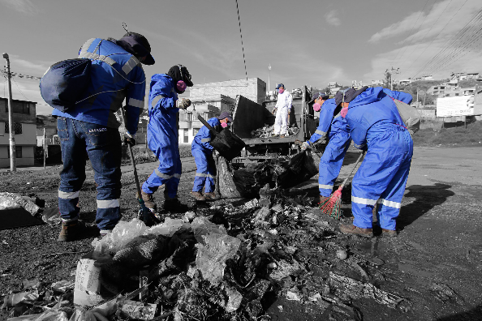
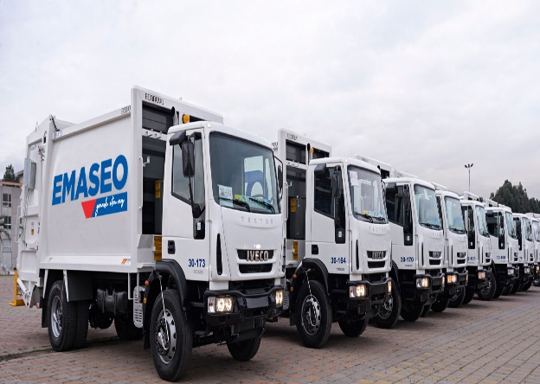

Resultados Metas Sistema “Mi Ciudad”
INFORME DE GESTIÓN GERENCIA GENERAL ENERO-JUNIO 2021
Meta 1: | Incrementar al 97% la recolección en relación a la generación estimada de residuos sólidos
Valor programado 2021: | 97,00%
Valor ejecutado a junio 2021: | 96,59%
% Avance registrado en el Sistema Mi Ciudad a junio: | 49,81%
Meta 2: | Recolectar 2.020 toneladas de residuos reciclables recuperadas en rutas de recolección diferenciada definidas.
Valor programado 2021: | 2.020 toneladas
Valor ejecutado a junio 2021: | 930,87 toneladas
% de avance registrado en el Sistema Mi Ciudad a junio: | 46,08%
Meta 3: | Incrementar al menos al 87% la operatividad de la maquinaria
Valor programado 2021: | 87%
Valor ejecutado a junio 2021: | En el sistema “Mi Ciudad” esta meta se programó reportarla en el mes de diciembre 2021.
% de avance registrado en el Sistema Mi Ciudad:
REGRESAR

Slide 55
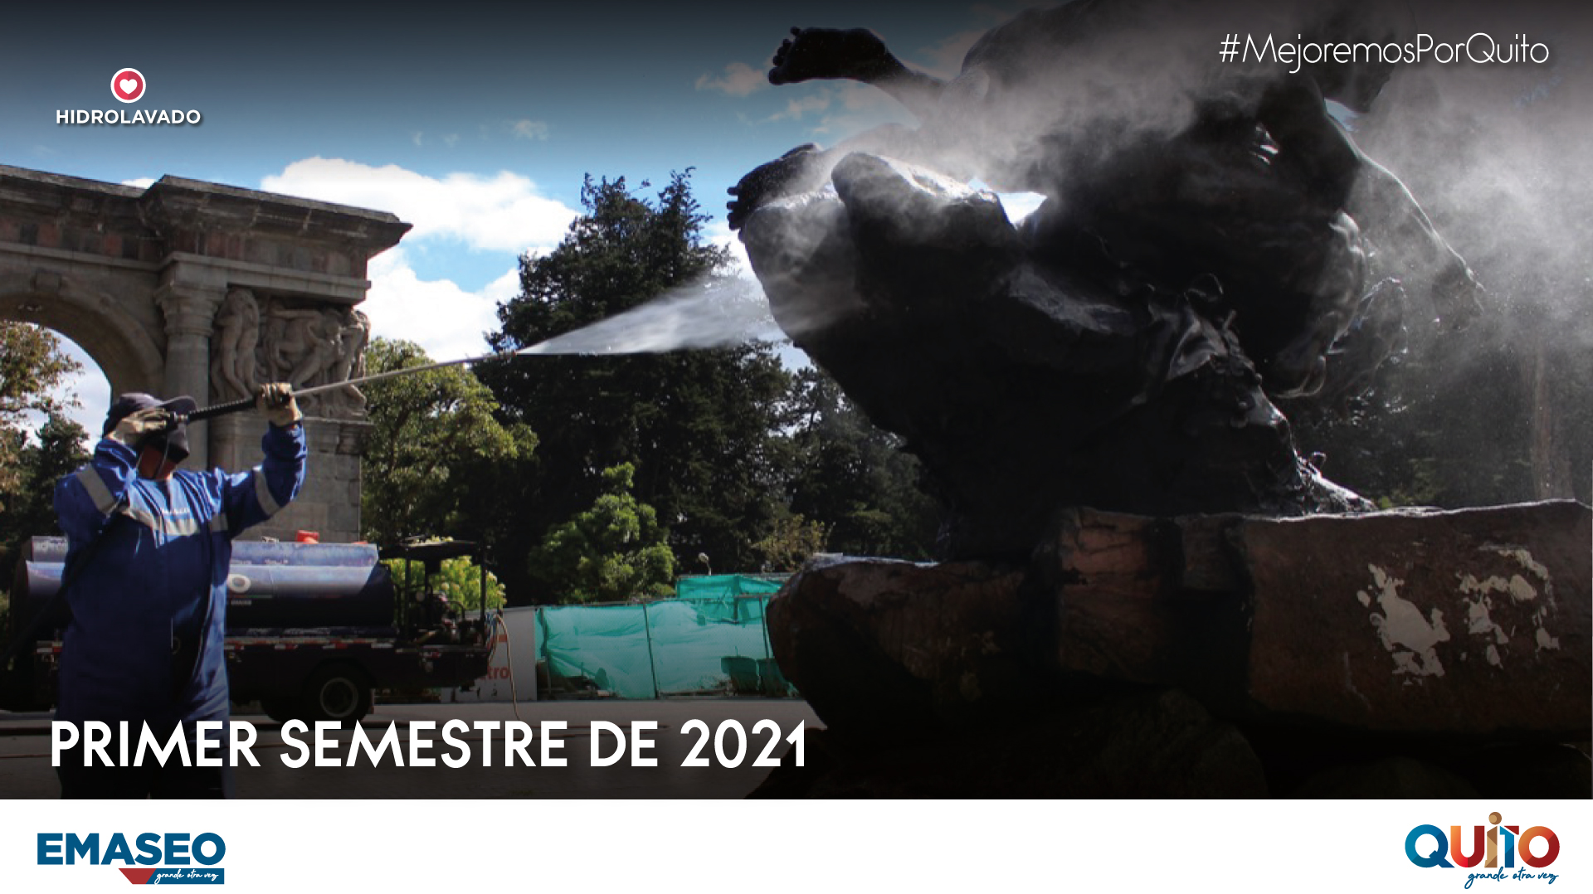
14 de mayo de 2021

